Slide 1
粒子滤波 Particle Filter
2022-12-13

Slide 2
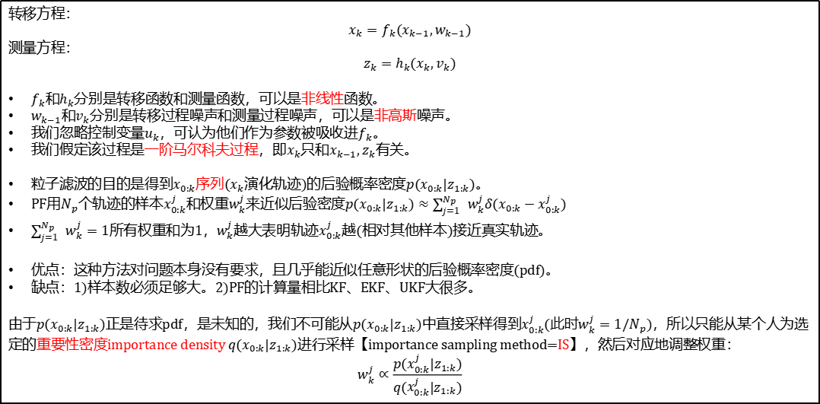
1 粒子滤波Particle Filter(PF)
转移方程：
$$x_{k}=f_{k}(x_{k−1},w_{k−1})$$
测量方程：
$$z_{k}=h_{k}(x_{k},v_{k})$$
$f_{k}$和$h_{k}$分别是转移函数和测量函数，可以是非线性函数。
$w_{k−1}$和$v_{k}$分别是转移过程噪声和测量过程噪声，可以是非高斯噪声。
我们忽略控制变量$u_{k}$，可认为他们作为参数被吸收进$f_{k}$。
我们假定该过程是一阶马尔科夫过程，即$x_{k}$只和$x_{k−1},z_{k}$有关。
粒子滤波的目的是得到$x_{0:k}$序列($x_{k}$演化轨迹)的后验概率密度$p(x_{0:k}|z_{1:k})$。
PF用$N_{p}$个轨迹的样本$x_{0:k}^{j}$和权重$w_{k}^{j}$来近似后验密度$p(x_{0:k}|z_{1:k})≈\sum_{j=1}^{N_{p}}{ }w_{k}^{j}δ(x_{0:k}−x_{0:k}^{j})$
$\sum_{j=1}^{N_{p}}{ }w_{k}^{j}=1$所有权重和为1，$w_{k}^{j}$越大表明轨迹$x_{0:k}^{j}$越(相对其他样本)接近真实轨迹。
优点：这种方法对问题本身没有要求，且几乎能近似任意形状的后验概率密度(pdf)。
缺点：1)样本数必须足够大。2)PF的计算量相比KF、EKF、UKF大很多。
由于$p(x_{0:k}|z_{1:k})$正是待求pdf，是未知的，我们不可能从$p(x_{0:k}|z_{1:k})$中直接采样得到$x_{0:k}^{j}$(此时$w_{k}^{j}=1/N_{p}$)，所以只能从某个人为选定的重要性密度importance density $q(x_{0:k}|z_{1:k})$进行采样【importance sampling method=IS】，然后对应地调整权重：
$$w_{k}^{j}∝\frac{p(x_{0:k}^{j}|z_{1:k})}{q(x_{0:k}^{j}|z_{1:k})}$$
参考：Particle Filters A Hands-On Tutorial

Slide 3

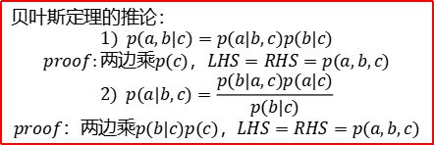
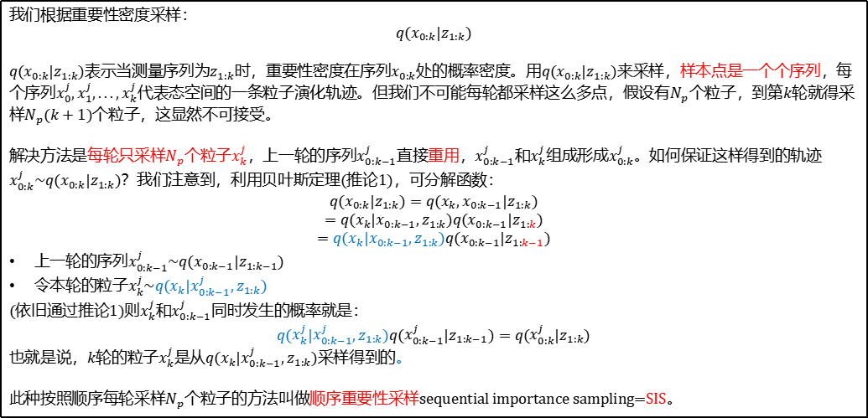
2 如何从$q(x_{0:k}|z_{1:k})$采样？SIS
我们根据重要性密度采样：
$$q(x_{0:k}|z_{1:k})$$
$q(x_{0:k}|z_{1:k})$表示当测量序列为$z_{1:k}$时，重要性密度在序列$x_{0:k}$处的概率密度。用$q(x_{0:k}|z_{1:k})$来采样，样本点是一个个序列，每个序列$x_{0}^{j},x_{1}^{j},...,x_{k}^{j}$代表态空间的一条粒子演化轨迹。但我们不可能每轮都采样这么多点，假设有$N_{p}$个粒子，到第$k$轮就得采样$N_{p}(k+1)$个粒子，这显然不可接受。
解决方法是每轮只采样$N_{p}$个粒子$x_{k}^{j}$，上一轮的序列$x_{0:k−1}^{j}$直接重用，$x_{0:k−1}^{j}$和$x_{k}^{j}$组成形成$x_{0:k}^{j}$。如何保证这样得到的轨迹$x_{0:k}^{j}\sim q(x_{0:k}|z_{1:k})$？我们注意到，利用贝叶斯定理(推论1)，可分解函数：
$$q(x_{0:k}|z_{1:k})=q(x_{k},x_{0:k−1}|z_{1:k})$$
$$=q(x_{k}|x_{0:k−1},z_{1:k})q(x_{0:k−1}|z_{1:k})$$
$$=q(x_{k}|x_{0:k−1},z_{1:k})q(x_{0:k−1}|z_{1:k−1})$$
上一轮的序列$x_{0:k−1}^{j}\sim q(x_{0:k−1}|z_{1:k−1})$
令本轮的粒子$x_{k}^{j}\sim q(x_{k}|x_{0:k−1}^{j},z_{1:k})$
(依旧通过推论1)则$x_{k}^{j}$和$x_{0:k−1}^{j}$同时发生的概率就是：
$$q(x_{k}^{j}|x_{0:k−1}^{j},z_{1:k})q(x_{0:k−1}^{j}|z_{1:k−1})=q(x_{0:k}^{j}|z_{1:k})$$
也就是说，$k$轮的粒子$x_{k}^{j}$是从$q(x_{k}|x_{0:k−1}^{j},z_{1:k})$采样得到的。
此种按照顺序每轮采样$N_{p}$个粒子的方法叫做顺序重要性采样sequential importance sampling=SIS。
贝叶斯定理的推论：
$$1) p(a,b|c)=p(a|b,c)p(b|c)$$
$$proof:两边乘p(c)，LHS=RHS=p(a,b,c)$$
$$2) p(a|b,c)=\frac{p(b|a,c)p(a|c)}{p(b|c)}$$
$$proof：两边乘p(b|c)p(c)，LHS=RHS=p(a,b,c)$$
参考：Particle Filter Theory and Practice with Positioning Applications

Slide 4
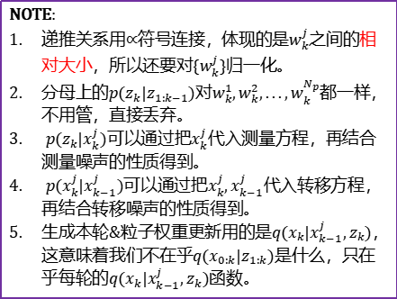
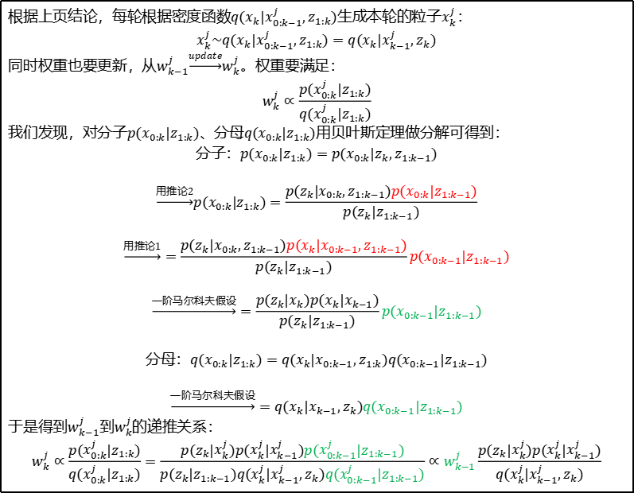
3 如何更新本轮权重$w_{k}^{j}$？weight updating
根据上页结论，每轮根据密度函数$q(x_{k}|x_{0:k−1}^{j},z_{1:k})$生成本轮的粒子$x_{k}^{j}$：
$$x_{k}^{j}\sim q(x_{k}|x_{0:k−1}^{j},z_{1:k})=q(x_{k}|x_{k−1}^{j},z_{k})$$
同时权重也要更新，从$w_{k−1}^{j}\underset{→}{update}w_{k}^{j}$。权重要满足：
$$w_{k}^{j}∝\frac{p(x_{0:k}^{j}|z_{1:k})}{q(x_{0:k}^{j}|z_{1:k})}$$
我们发现，对分子$p(x_{0:k}|z_{1:k})$、分母$q(x_{0:k}|z_{1:k})$用贝叶斯定理做分解可得到：
$$分子：p(x_{0:k}|z_{1:k})=p(x_{0:k}|z_{k},z_{1:k−1})$$
$$\underset{→}{用推论2}p(x_{0:k}|z_{1:k})=\frac{p(z_{k}|x_{0:k},z_{1:k−1})p(x_{0:k}|z_{1:k−1})}{p(z_{k}|z_{1:k−1})}$$
$$\underset{→}{用推论1}=\frac{p(z_{k}|x_{0:k},z_{1:k−1})p(x_{k}|x_{0:k−1},z_{1:k−1})}{p(z_{k}|z_{1:k−1})}p(x_{0:k−1}|z_{1:k−1})$$
$$\underset{→}{一阶马尔科夫假设}=\frac{p(z_{k}|x_{k})p(x_{k}|x_{k−1})}{p(z_{k}|z_{1:k−1})}p(x_{0:k−1}|z_{1:k−1})$$
$$分母：q(x_{0:k}|z_{1:k})=q(x_{k}|x_{0:k−1},z_{1:k})q(x_{0:k−1}|z_{1:k−1})$$
$$\underset{→}{一阶马尔科夫假设}=q(x_{k}|x_{k−1},z_{k})q(x_{0:k−1}|z_{1:k−1})$$
于是得到$w_{k−1}^{j}$到$w_{k}^{j}$的递推关系：
$$w_{k}^{j}∝\frac{p(x_{0:k}^{j}|z_{1:k})}{q(x_{0:k}^{j}|z_{1:k})}=\frac{p(z_{k}|x_{k}^{j})p(x_{k}^{j}|x_{k−1}^{j})p(x_{0:k−1}^{j}|z_{1:k−1})}{p(z_{k}|z_{1:k−1})q(x_{k}^{j}|x_{k−1}^{j},z_{k})q(x_{0:k−1}^{j}|z_{1:k−1})}∝w_{k−1}^{j}\frac{p(z_{k}|x_{k}^{j})p(x_{k}^{j}|x_{k−1}^{j})}{q(x_{k}^{j}|x_{k−1}^{j},z_{k})}$$
贝叶斯定理的推论：
$$1) p(a,b|c)=p(a|b,c)p(b|c)$$
$$proof:两边乘p(c)，LHS=RHS=p(a,b,c)$$
$$2) p(a|b,c)=\frac{p(b|a,c)p(a|c)}{p(b|c)}$$
$$proof：两边乘p(b|c)p(c)，LHS=RHS=p(a,b,c)$$
NOTE:
递推关系用$∝$符号连接，体现的是$w_{k}^{j}$之间的相对大小，所以还要对$\{w_{k}^{j}\}$归一化。
分母上的$p(z_{k}|z_{1:k−1})$对$w_{k}^{1},w_{k}^{2},...,w_{k}^{N_{p}}$都一样，不用管，直接丢弃。
$p(z_{k}|x_{k}^{j})$可以通过把$x_{k}^{j}$代入测量方程，再结合测量噪声的性质得到。
$p(x_{k}^{j}|x_{k−1}^{j})$可以通过把$x_{k}^{j},x_{k−1}^{j}$代入转移方程，再结合转移噪声的性质得到。
生成本轮&粒子权重更新用的是$q(x_{k}|x_{k−1}^{j},z_{k})$，这意味着我们不在乎$q(x_{0:k}|z_{1:k})$是什么，只在乎每轮的$q(x_{k}|x_{k−1}^{j},z_{k})$函数。
参考：A Tutorial on Particle Filters for Online Nonlinear/Non-Gaussian Bayesian Tracking

Slide 5
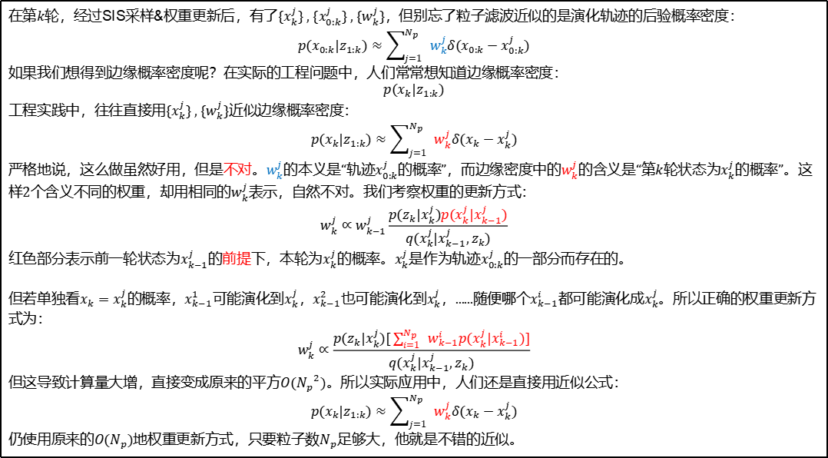
4 边缘概率密度$p(x_{k}|z_{1:k})$
在第$k$轮，经过SIS采样&权重更新后，有了$\{x_{k}^{j}\} , \{x_{0:k}^{j}\} , \{w_{k}^{j}\}$，但别忘了粒子滤波近似的是演化轨迹的后验概率密度：
$$p(x_{0:k}|z_{1:k})≈\sum_{j=1}^{N_{p}}{ }w_{k}^{j}δ(x_{0:k}−x_{0:k}^{j})$$
如果我们想得到边缘概率密度呢？在实际的工程问题中，人们常常想知道边缘概率密度：
$$p(x_{k}|z_{1:k})$$
工程实践中，往往直接用$\{x_{k}^{j}\} , \{w_{k}^{j}\}$近似边缘概率密度：
$$p(x_{k}|z_{1:k})≈\sum_{j=1}^{N_{p}}{ }w_{k}^{j}δ(x_{k}−x_{k}^{j})$$
严格地说，这么做虽然好用，但是不对。$w_{k}^{j}$的本义是“轨迹$x_{0:k}^{j}$的概率”，而边缘密度中的$w_{k}^{j}$的含义是“第$k$轮状态为$x_{k}^{j}$的概率”。这样2个含义不同的权重，却用相同的$w_{k}^{j}$表示，自然不对。我们考察权重的更新方式：
$$w_{k}^{j}∝w_{k−1}^{j}\frac{p(z_{k}|x_{k}^{j})p(x_{k}^{j}|x_{k−1}^{j})}{q(x_{k}^{j}|x_{k−1}^{j},z_{k})}$$
红色部分表示前一轮状态为$x_{k−1}^{j}$的前提下，本轮为$x_{k}^{j}$的概率。$x_{k}^{j}$是作为轨迹$x_{0:k}^{j}$的一部分而存在的。
但若单独看$x_{k}=x_{k}^{j}$的概率，$x_{k−1}^{1}$可能演化到$x_{k}^{j}$，$x_{k−1}^{2}$也可能演化到$x_{k}^{j}$，......随便哪个$x_{k−1}^{i}$都可能演化成$x_{k}^{j}$。所以正确的权重更新方式为：
$$w_{k}^{j}∝\frac{p(z_{k}|x_{k}^{j})[\sum_{i=1}^{N_{p}}{ }w_{k−1}^{i}p(x_{k}^{j}|x_{k−1}^{i})]}{q(x_{k}^{j}|x_{k−1}^{j},z_{k})}$$
但这导致计算量大增，直接变成原来的平方$O({N_{p}}^{2})$。所以实际应用中，人们还是直接用近似公式：
$$p(x_{k}|z_{1:k})≈\sum_{j=1}^{N_{p}}{ }w_{k}^{j}δ(x_{k}−x_{k}^{j})$$
仍使用原来的$O(N_{p})$地权重更新方式，只要粒子数$N_{p}$足够大，他就是不错的近似。
参考：Particle filter theory and practice with positioning applications

Slide 6
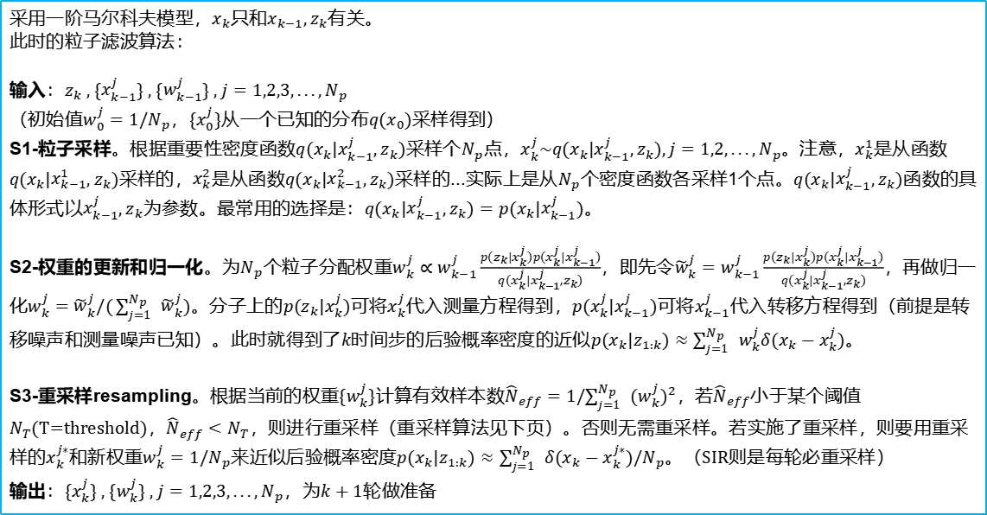
5 Particle Filter的一般流程
采用一阶马尔科夫模型，$x_{k}$只和$x_{k−1},z_{k}$有关。
此时的粒子滤波算法：
输入：$z_{k} , \{x_{k−1}^{j}\} , \{w_{k−1}^{j}\} , j=1,2,3,...,N_{p}$
（初始值$w_{0}^{j}=1/N_{p}$，$\{x_{0}^{j}\}$从一个已知的分布$q(x_{0})$采样得到）
S1-粒子采样。根据重要性密度函数$q(x_{k}|x_{k−1}^{j},z_{k})$采样个$N_{p}$点，$x_{k}^{j}\sim q(x_{k}|x_{k−1}^{j},z_{k}),j=1,2,...,N_{p}$。注意，$x_{k}^{1}$是从函数$q(x_{k}|x_{k−1}^{1},z_{k})$采样的，$x_{k}^{2}$是从函数$q(x_{k}|x_{k−1}^{2},z_{k})$采样的...实际上是从$N_{p}$个密度函数各采样1个点。$q(x_{k}|x_{k−1}^{j},z_{k})$函数的具体形式以$x_{k−1}^{j},z_{k}$为参数。最常用的选择是：$q(x_{k}|x_{k−1}^{j},z_{k})=p(x_{k}|x_{k−1}^{j})$。
S2-权重的更新和归一化。为$N_{p}$个粒子分配权重$w_{k}^{j}∝w_{k−1}^{j}\frac{p(z_{k}|x_{k}^{j})p(x_{k}^{j}|x_{k−1}^{j})}{q(x_{k}^{j}|x_{k−1}^{j},z_{k})}$，即先令${\tilde{w}}_{k}^{j}=w_{k−1}^{j}\frac{p(z_{k}|x_{k}^{j})p(x_{k}^{j}|x_{k−1}^{j})}{q(x_{k}^{j}|x_{k−1}^{j},z_{k})}$，再做归一化$w_{k}^{j}={\tilde{w}}_{k}^{j}/(\sum_{j=1}^{N_{p}}{ }{\tilde{w}}_{k}^{j})$。分子上的$p(z_{k}|x_{k}^{j})$可将$x_{k}^{j}$代入测量方程得到，$p(x_{k}^{j}|x_{k−1}^{j})$可将$x_{k−1}^{j}$代入转移方程得到（前提是转移噪声和测量噪声已知）。此时就得到了$k$时间步的后验概率密度的近似$p(x_{k}|z_{1:k})≈\sum_{j=1}^{N_{p}}{ }w_{k}^{j}δ(x_{k}−x_{k}^{j})$。
S3-重采样resampling。根据当前的权重$\{w_{k}^{j}\}$计算有效样本数${\hat{N}}_{eff}=1/\sum_{j=1}^{N_{p}}{ }{(w_{k}^{j})}^{2}$，若${\hat{N}}_{eff}$小于某个阈值$N_{T}$(T=threshold)，${\hat{N}}_{eff}<N_{T}$，则进行重采样（重采样算法见下页）。否则无需重采样。若实施了重采样，则要用重采样的$x_{k}^{j∗}$和新权重$w_{k}^{j}=1/N_{p}$来近似后验概率密度$p(x_{k}|z_{1:k})≈\sum_{j=1}^{N_{p}}{ }δ(x_{k}−x_{k}^{j∗})/N_{p}$。（SIR则是每轮必重采样）
输出：$\{x_{k}^{j}\} , \{w_{k}^{j}\} , j=1,2,3,...,N_{p}$，为$k+1$轮做准备
注意：粒子滤波的S1S2很适合并行执行，但S3重采样不利于并行执行

Slide 7
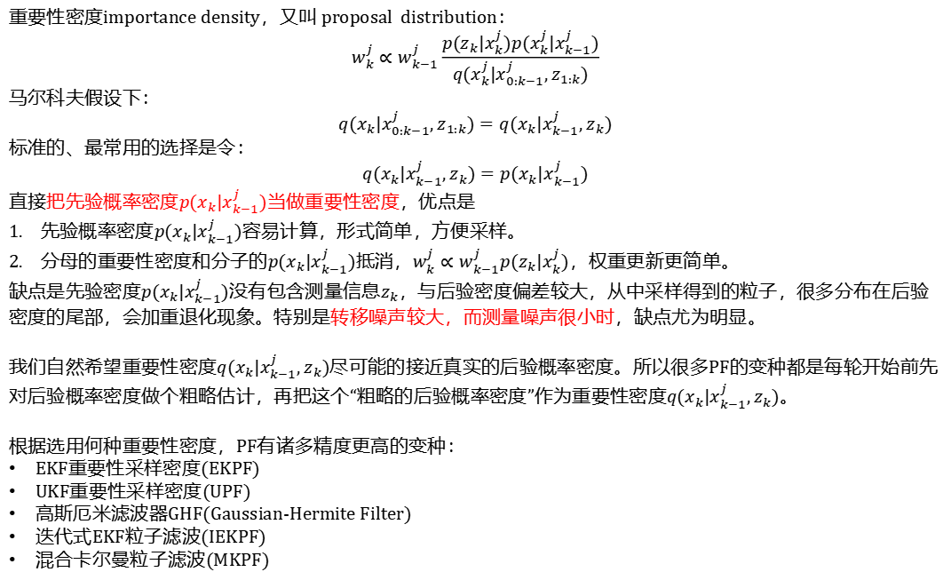
5-1 重要性密度函数的选择
重要性密度importance density，又叫 proposal distribution：
$$w_{k}^{j}∝w_{k−1}^{j}\frac{p(z_{k}|x_{k}^{j})p(x_{k}^{j}|x_{k−1}^{j})}{q(x_{k}^{j}|x_{0:k−1}^{j},z_{1:k})}$$
马尔科夫假设下：
$$q(x_{k}|x_{0:k−1}^{j},z_{1:k})=q(x_{k}|x_{k−1}^{j},z_{k})$$
标准的、最常用的选择是令：
$$q(x_{k}|x_{k−1}^{j},z_{k})=p(x_{k}|x_{k−1}^{j})$$
直接把先验概率密度$p(x_{k}|x_{k−1}^{j})$当做重要性密度，优点是
先验概率密度$p(x_{k}|x_{k−1}^{j})$容易计算，形式简单，方便采样。
分母的重要性密度和分子的$p(x_{k}|x_{k−1}^{j})$抵消，$w_{k}^{j}∝w_{k−1}^{j}p(z_{k}|x_{k}^{j})$，权重更新更简单。
缺点是先验密度$p(x_{k}|x_{k−1}^{j})$没有包含测量信息$z_{k}$，与后验密度偏差较大，从中采样得到的粒子，很多分布在后验密度的尾部，会加重退化现象。特别是转移噪声较大，而测量噪声很小时，缺点尤为明显。
我们自然希望重要性密度$q(x_{k}|x_{k−1}^{j},z_{k})$尽可能的接近真实的后验概率密度。所以很多PF的变种都是每轮开始前先对后验概率密度做个粗略估计，再把这个“粗略的后验概率密度”作为重要性密度$q(x_{k}|x_{k−1}^{j},z_{k})$。
根据选用何种重要性密度，PF有诸多精度更高的变种：
EKF重要性采样密度(EKPF)
UKF重要性采样密度(UPF)
高斯厄米滤波器GHF(Gaussian-Hermite Filter)
迭代式EKF粒子滤波(IEKPF)
混合卡尔曼粒子滤波(MKPF)

Slide 8
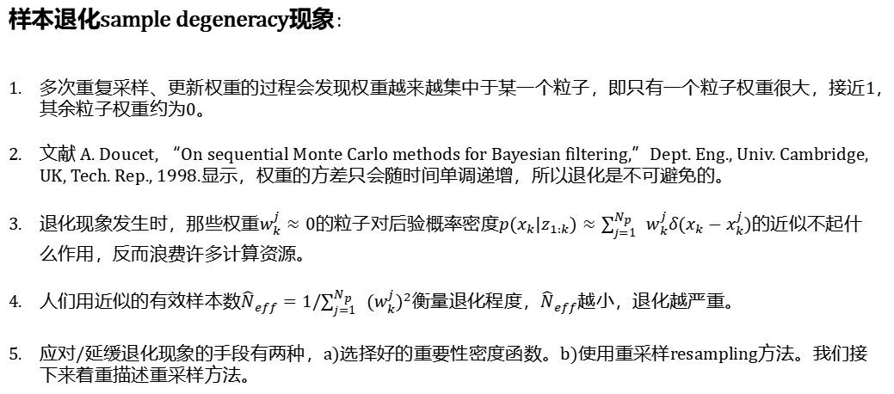
6 退化与重采样resampling
样本退化sample degeneracy现象：
多次重复采样、更新权重的过程会发现权重越来越集中于某一个粒子，即只有一个粒子权重很大，接近1，其余粒子权重约为0。
文献 A. Doucet, “On sequential Monte Carlo methods for Bayesian filtering,”Dept. Eng., Univ. Cambridge, UK, Tech. Rep., 1998.显示，权重的方差只会随时间单调递增，所以退化是不可避免的。
退化现象发生时，那些权重$w_{k}^{j}≈0$的粒子对后验概率密度$p(x_{k}|z_{1:k})≈\sum_{j=1}^{N_{p}}{ }w_{k}^{j}δ(x_{k}−x_{k}^{j})$的近似不起什么作用，反而浪费许多计算资源。
人们用近似的有效样本数${\hat{N}}_{eff}=1/\sum_{j=1}^{N_{p}}{ }{(w_{k}^{j})}^{2}$衡量退化程度，${\hat{N}}_{eff}$越小，退化越严重。
应对/延缓退化现象的手段有两种，a)选择好的重要性密度函数。b)使用重采样resampling方法。我们接下来着重描述重采样方法。

Slide 9
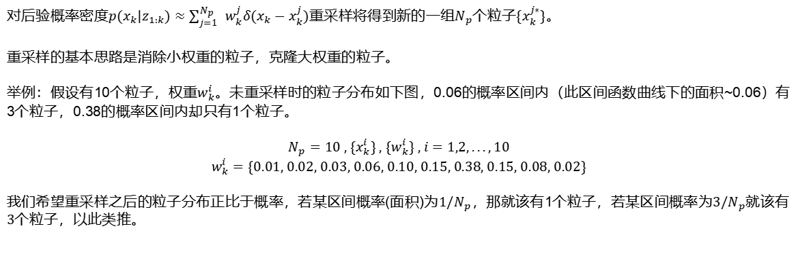
6-1 重采样算法的思路
对后验概率密度$p(x_{k}|z_{1:k})≈\sum_{j=1}^{N_{p}}{ }w_{k}^{j}δ(x_{k}−x_{k}^{j})$重采样将得到新的一组$N_{p}$个粒子$\{x_{k}^{j∗}\}$。
重采样的基本思路是消除小权重的粒子，克隆大权重的粒子。
举例：假设有10个粒子，权重$w_{k}^{i}$。未重采样时的粒子分布如下图，0.06的概率区间内（此区间函数曲线下的面积~0.06）有3个粒子，0.38的概率区间内却只有1个粒子。
$$N_{p}=10 , \{x_{k}^{i}\} , \{w_{k}^{i}\} , i=1,2,...,10$$
$$w_{k}^{i}=\{0.01, 0.02, 0.03, 0.06, 0.10, 0.15, 0.38, 0.15, 0.08, 0.02\}$$
我们希望重采样之后的粒子分布正比于概率，若某区间概率(面积)为$1/N_{p}$，那就该有1个粒子，若某区间概率为$3/N_{p}$就该有3个粒子，以此类推。
$$0.38$$
$$0.15$$
$$0.02$$
$$0.01$$

Slide 10




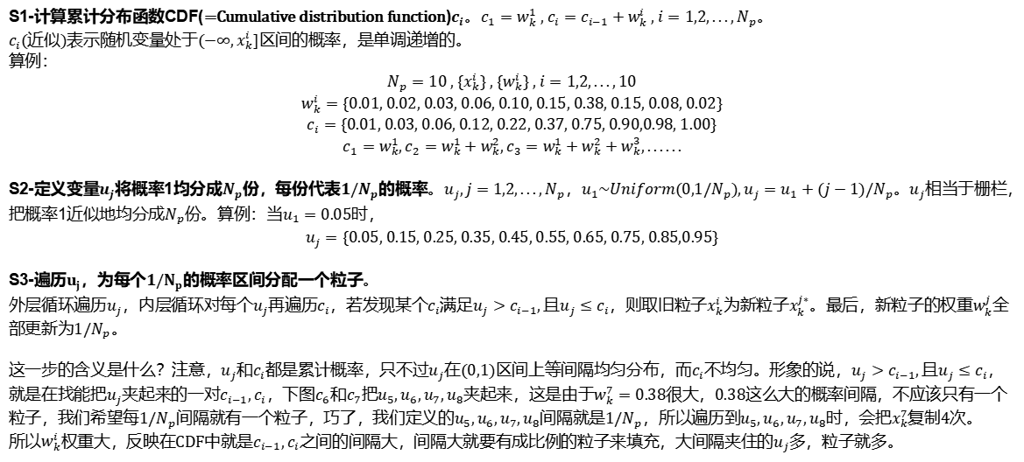
6-2 重采样算法流程Systematic Resampling
S1-计算累计分布函数CDF(=Cumulative distribution function)$c_{i}$。$c_{1}=w_{k}^{1} , c_{i}=c_{i−1}+w_{k}^{i} , i=1,2,...,N_{p}$。
$c_{i}$(近似)表示随机变量处于$(−∞,x_{k}^{i}]$区间的概率，是单调递增的。
算例：
$$N_{p}=10 , \{x_{k}^{i}\} , \{w_{k}^{i}\} , i=1,2,...,10$$
$$w_{k}^{i}=\{0.01, 0.02, 0.03, 0.06, 0.10, 0.15, 0.38, 0.15, 0.08, 0.02\}$$
$$c_{i}=\{0.01, 0.03, 0.06, 0.12, 0.22, 0.37, 0.75, 0.90,0.98, 1.00\}$$
$$c_{1}=w_{k}^{1},c_{2}=w_{k}^{1}+w_{k}^{2},c_{3}=w_{k}^{1}+w_{k}^{2}+w_{k}^{3},......$$
S2-定义变量$u_{j}$将概率1均分成$N_{p}$份，每份代表$1/N_{p}$的概率。$u_{j},j=1,2,...,N_{p}$，$u_{1}\sim Uniform(0,1/N_{p}),u_{j}=u_{1}+(j−1)/N_{p}$。$u_{j}$相当于栅栏，把概率1近似地均分成$N_{p}$份。算例：当$u_{1}=0.05$时，
$$u_{j}=\{0.05, 0.15, 0.25, 0.35, 0.45, 0.55, 0.65, 0.75, 0.85,0.95\}$$
S3-遍历$u_{j}$，为每个$1/N_{p}$的概率区间分配一个粒子。
外层循环遍历$u_{j}$，内层循环对每个$u_{j}$再遍历$c_{i}$，若发现某个$c_{i}$满足$u_{j}>c_{i−1},且u_{j}≤c_{i}$，则取旧粒子$x_{k}^{i}$为新粒子$x_{k}^{j∗}$。最后，新粒子的权重$w_{k}^{j}$全部更新为$1/N_{p}$。
这一步的含义是什么？注意，$u_{j}$和$c_{i}$都是累计概率，只不过$u_{j}$在(0,1)区间上等间隔均匀分布，而$c_{i}$不均匀。形象的说，$u_{j}>c_{i−1},且u_{j}≤c_{i}$，就是在找能把$u_{j}$夹起来的一对$c_{i−1},c_{i}$，下图$c_{6}$和$c_{7}$把$u_{5},u_{6},u_{7},u_{8}$夹起来，这是由于$w_{k}^{7}=0.38$很大，0.38这么大的概率间隔，不应该只有一个粒子，我们希望每$1/N_{p}$间隔就有一个粒子，巧了，我们定义的$u_{5},u_{6},u_{7},u_{8}$间隔就是$1/N_{p}$，所以遍历到$u_{5},u_{6},u_{7},u_{8}$时，会把$x_{k}^{7}$复制4次。
所以$w_{k}^{i}$权重大，反映在CDF中就是$c_{i−1},c_{i}$之间的间隔大，间隔大就要有成比例的粒子来填充，大间隔夹住的$u_{j}$多，粒子就多。
$$u_{j}$$
$$c_{i}$$
$$c_{6}=0.37$$
$$c_{7}=0.75$$

Slide 11
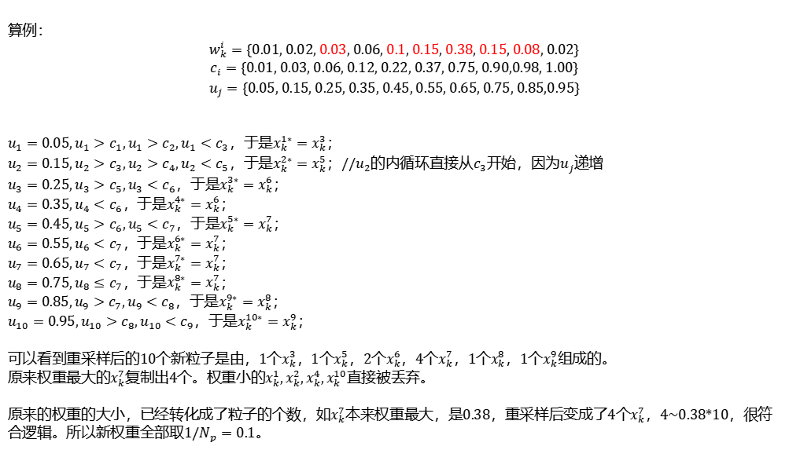
算例：
$$w_{k}^{i}=\{0.01, 0.02, 0.03, 0.06, 0.1, 0.15, 0.38, 0.15, 0.08, 0.02\}$$
$$c_{i}=\{0.01, 0.03, 0.06, 0.12, 0.22, 0.37, 0.75, 0.90,0.98, 1.00\}$$
$$u_{j}=\{0.05, 0.15, 0.25, 0.35, 0.45, 0.55, 0.65, 0.75, 0.85,0.95\}$$
$u_{1}=0.05,u_{1}>c_{1},u_{1}>c_{2},u_{1}<c_{3}$，于是$x_{k}^{1∗}=x_{k}^{3}$；
$u_{2}=0.15,u_{2}>c_{3},u_{2}>c_{4},u_{2}<c_{5}$，于是$x_{k}^{2∗}=x_{k}^{5}$；//$u_{2}$的内循环直接从$c_{3}$开始，因为$u_{j}$递增
$u_{3}=0.25,u_{3}>c_{5},u_{3}<c_{6}$，于是$x_{k}^{3∗}=x_{k}^{6}$；
$u_{4}=0.35,u_{4}<c_{6}$，于是$x_{k}^{4∗}=x_{k}^{6}$；
$u_{5}=0.45,u_{5}>c_{6},u_{5}<c_{7}$，于是$x_{k}^{5∗}=x_{k}^{7}$；
$u_{6}=0.55,u_{6}<c_{7}$，于是$x_{k}^{6∗}=x_{k}^{7}$；
$u_{7}=0.65,u_{7}<c_{7}$，于是$x_{k}^{7∗}=x_{k}^{7}$；
$u_{8}=0.75,u_{8}≤c_{7}$，于是$x_{k}^{8∗}=x_{k}^{7}$；
$u_{9}=0.85,u_{9}>c_{7},u_{9}<c_{8}$，于是$x_{k}^{9∗}=x_{k}^{8}$；
$u_{10}=0.95,u_{10}>c_{8},u_{10}<c_{9}$，于是$x_{k}^{10∗}=x_{k}^{9}$；
可以看到重采样后的10个新粒子是由，1个$x_{k}^{3}$，1个$x_{k}^{5}$，2个$x_{k}^{6}$，4个$x_{k}^{7}$，1个$x_{k}^{8}$，1个$x_{k}^{9}$组成的。
原来权重最大的$x_{k}^{7}$复制出4个。权重小的$x_{k}^{1},x_{k}^{2},x_{k}^{4},x_{k}^{10}$直接被丢弃。
原来的权重的大小，已经转化成了粒子的个数，如$x_{k}^{7}$本来权重最大，是0.38，重采样后变成了4个$x_{k}^{7}$，4~0.38*10，很符合逻辑。所以新权重全部取$1/N_{p}=0.1$。

Slide 12
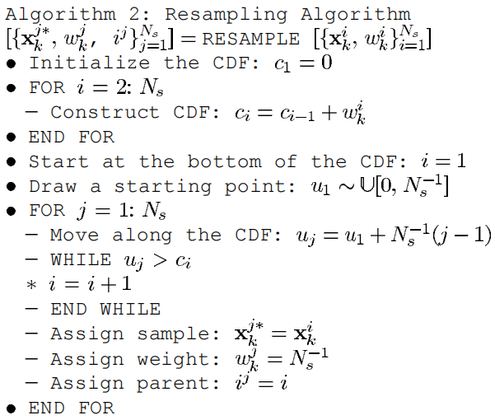
6-3 重采样算法伪代码&缺点
重采样一定程度上能减轻退化现象。但会导致新问题：样本匮乏。
样本匮乏：
由于重采样方法对权值大的粒子做复制， 舍弃权值小的粒子，这使得高权值粒 子会被采样多次，从而失去了粒子多样性．在极端情况下，经过若干次迭代，所有的采样操作都围绕一个高权值的粒子进行。这就是样本（粒子）匮乏现象。
因此，重采样方法也产生了许多变种。除了Systematic Resampling还有Residual Resampling，Multinomial Resampling等。
参考：A Tutorial on Particle Filters for Online Nonlinear/Non-Gaussian Bayesian Tracking

